Slide 1
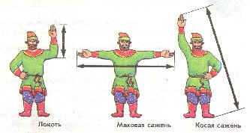
Единицы измерения

Slide 2
Акр - земельная мера, применяемая в ряде стран, использующих английскую систему мер (например, в Великобритании, США, Канаде, Австралии и других).

Slide 3
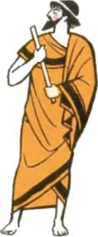
Эта мера была еще известна в Древнем Риме и равная земельному участку в 1000 римских футов в ширину и 300 римских футов в длину=27000 кв.м. В Англии акр представляет собой площадь земли размером 660х66 футов и равную 4047 м² = 0,4 га.

Slide 4
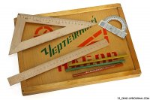
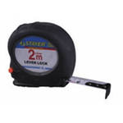
Не имели наши предки
Ни линейки, ни рулетки.
Но могли предмет любой
Измерять самим собой.
Ткани мерили лаптями,
И имели пальцев пять –
Щели в доме измерять.
В общем, жили не тужили,
Не хлебали лаптем щей…
И всему на свете были
Люди мерою вещей!
А.А.Усачев

Slide 5
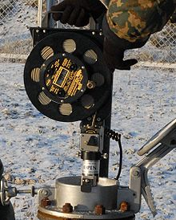
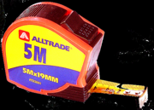
Для измерения расстояний на местности пользуются рулеткой.
«Рулетка» - термин французского происхождения(rouler – свертывать, катать).
Она представляет собой металлическую или пластмассовую ленту с нанесёнными делениями, которая намотана на катушку, заключённую в корпус, снабжённый механизмом для сматывания ленты.

Slide 6
Ар - единица измерения площади в метрической системе, равная площади квадрата со стороной 10 м. Известна также как «сотка» (то есть 100 м² или 1/100 гектара)

Slide 7
10 м
10 м
S=a∗a
S=10∗10
S=100 кв. м

Slide 8
Выполнил презентацию:
Родкин Андрей ученик 5 «А» класса
Лицей №6 г.Химки

